Slide 1
Chào mừng các em
đến với tiết học Toán

Slide 2

KHỞI ĐỘNG
TRÒ CHƠI: NHANH NHƯ CHỚP

Slide 3



Chuyển tổng sau thành phép nhân tương ứng
3 + 3 + 3 + 3 = 12
3 $×$ 4 = 12

Slide 4

Chuyển tổng sau thành phép nhân tương ứng
6 + 6 + 6 = 18
6 $×$ 3 = 18

Slide 5

Chuyển phép nhân sau thành tổng:
2 $×$ 4 = 8
2 + 2 + 2 + 2 = 8

Slide 6
Toán
Thừa số – Tích

Slide 7
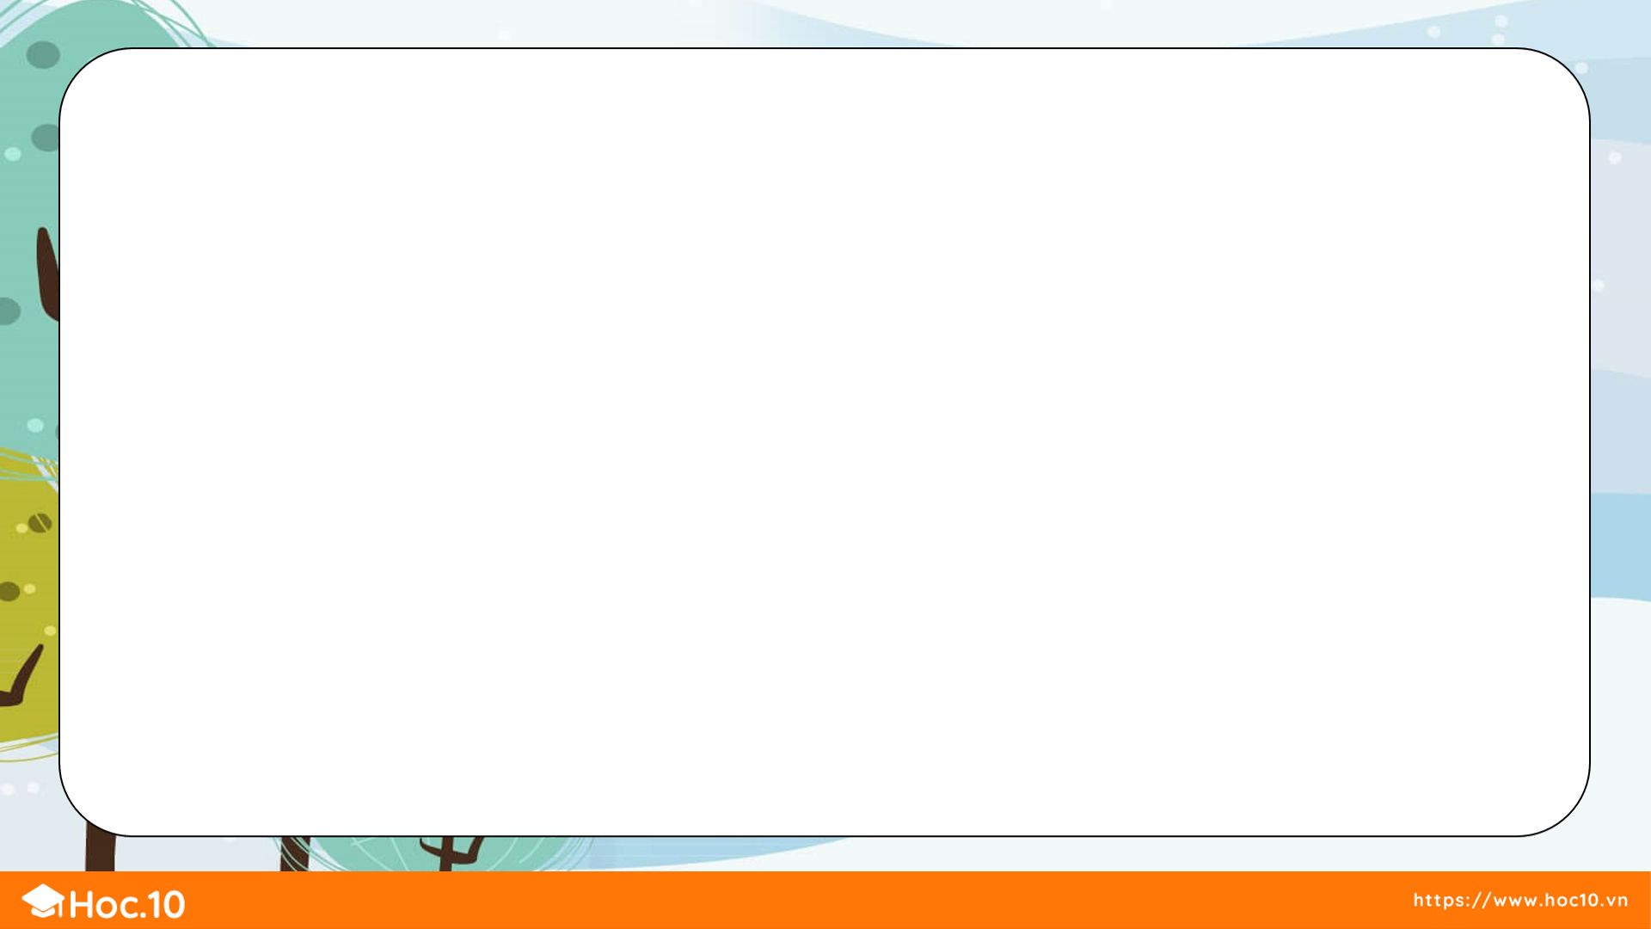
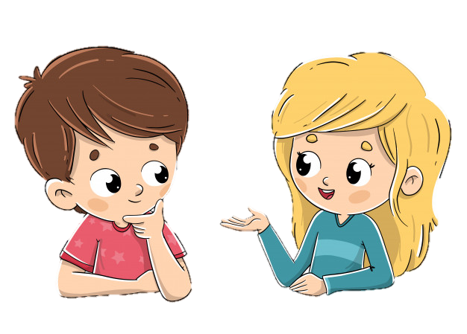
Yêu cầu cần đạt
- Biết tên gọi của thành phần và kết quả của phép nhân.
- Củng cố cách tính kết quả của phép nhân.

Slide 8

KHÁM PHÁ
KIẾN THỨC MỚI

Slide 9

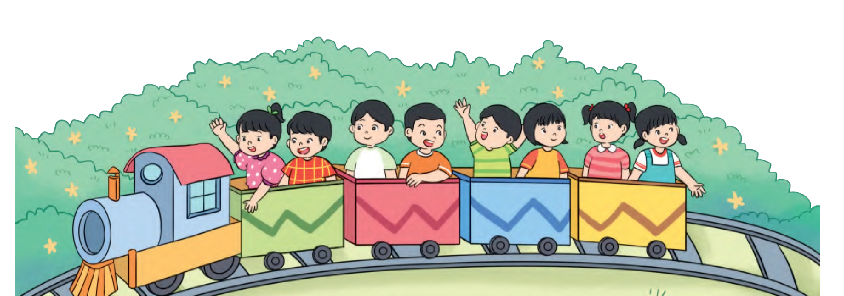
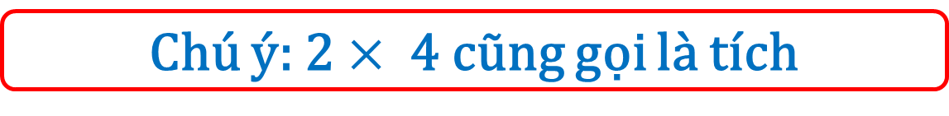

Nêu phép nhân phù hợp với tranh sau
Thừa số
Thừa số
Tích
2 $×$ 4 = 8
Chú ý: 2 $×$ 4 cũng gọi là tích

Slide 10



6
$$×$$
2
=
12
Thừa số
?
Thừa số
?
?
Tích
Chú ý: 6 $×$2 cũng gọi là tích

Slide 11

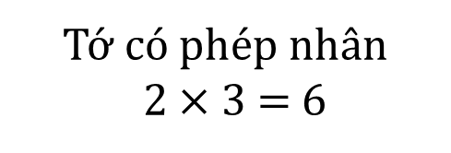
TRÒ CHƠI: ĐỐ BẠN
thừa số
2 được gọi là ….
3 được gọi là….
6 được gọi là….
Tớ có phép nhân
2 $×$ 3 = 6
thừa số
tích

Slide 12
LUYỆN TẬP
THỰC HÀNH

Slide 13

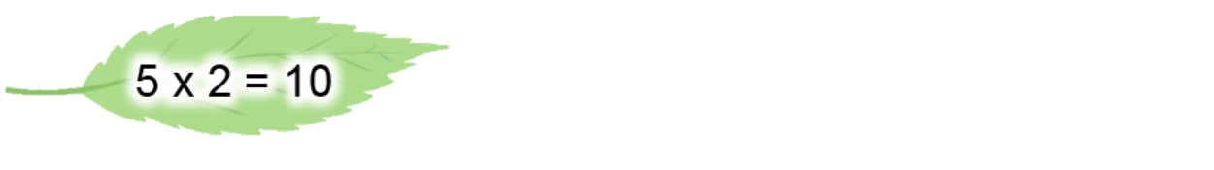
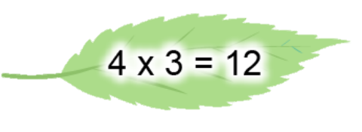
1
Nêu thừa số, tích trong các phép tính sau:
Thừa số
Thừa số
Tích
Thừa số
Thừa số
Tích

Slide 14
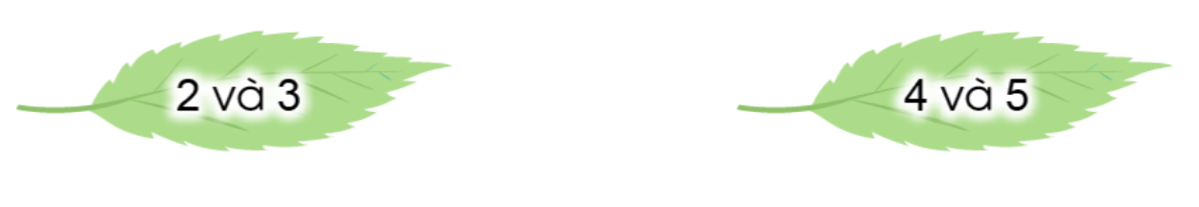
2
Tìm tích biết các thừa số lần lượt là:
2
x
3
=
6
4
x
5
=
20
2 + 2 + 2 = 6
4 + 4 + 4 + 4 + 4 = 20
Thừa số
Thừa số
Tích
Thừa số
Thừa số
Tích

Slide 15

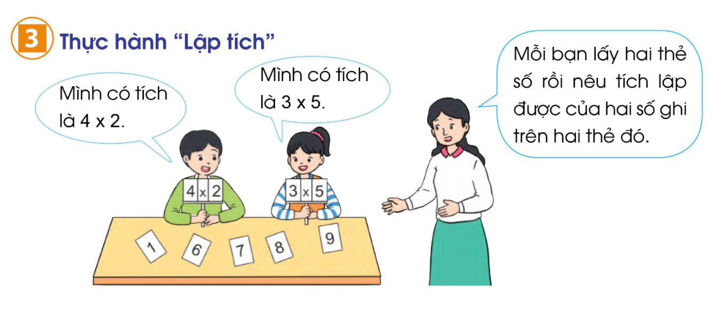
3
Thực hành “Lập tích”

Slide 16
3
Thực hành “Lập tích”

Slide 17
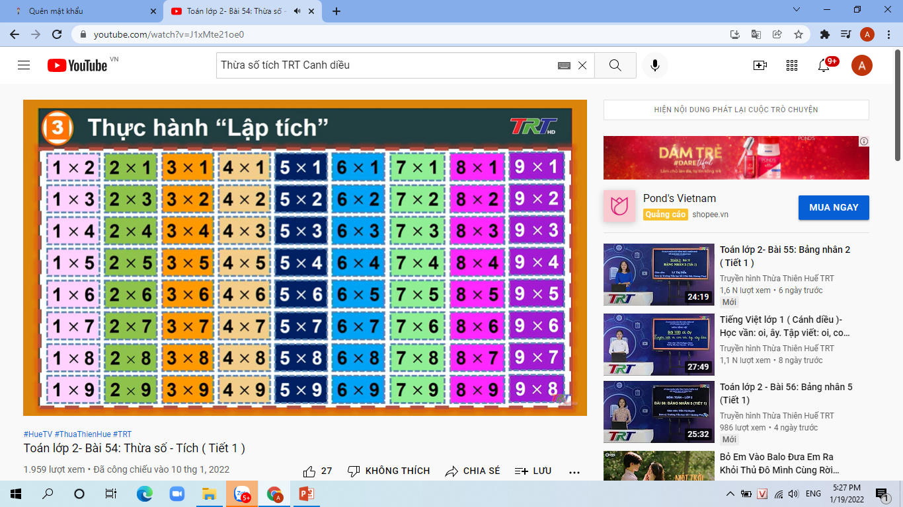
3
Thực hành “Lập tích”

Slide 18

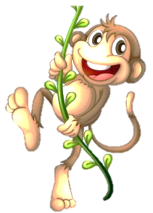
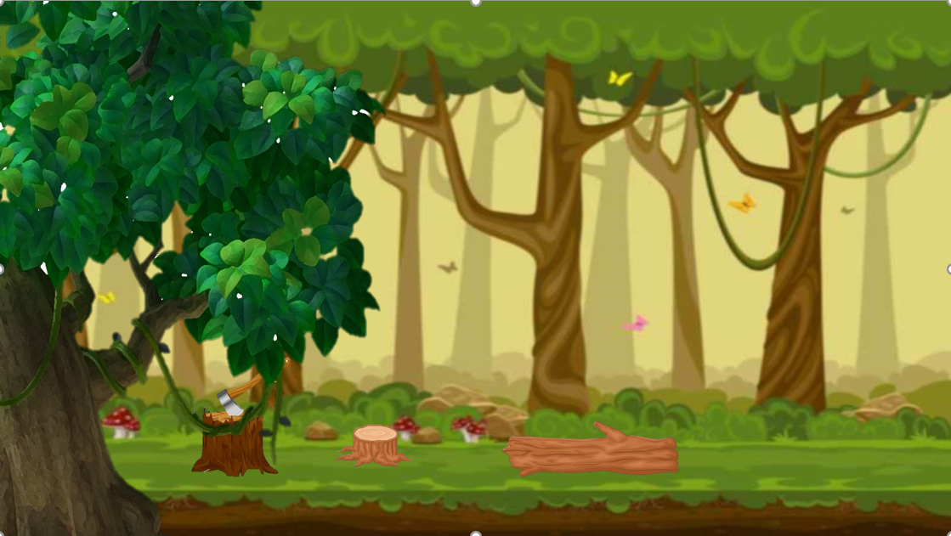







BẢO VỆ
RỪNG XANH

Slide 19


Trả lời đúng các câu hỏi để giúp các chú khỉ ngăn chặn hành vi phá rừng của nhóm lâm tặc

Slide 20



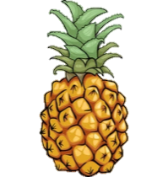


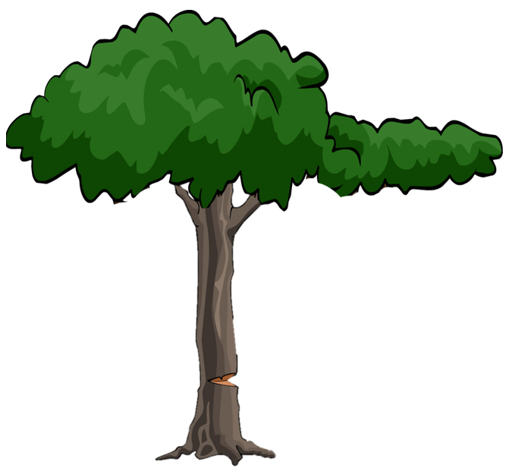










1
2
3
4
Notes:
Thầy cô bấm vào người đàn ông để chọn câu hỏi, click vào màn hình để hiện đáp án, bấm vào dấu mũi tên để quay trở về màn hình trò chơi
Sau khi trả lời xong bấm vào chú khỉ phía trên tương ứng để xuất hiện hiệu ứng ném hoa quả

Slide 21


Nêu tên thành phần
của phép tính sau:
4 $×$ 3 = 12
4 được gọi là thừa số
3 được gọi là thừa số
12 được gọi là tích

Slide 22

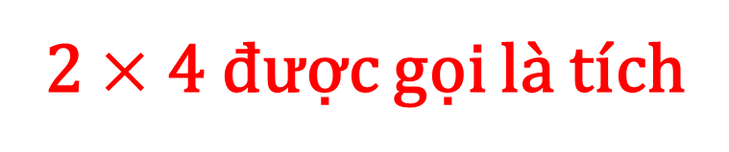
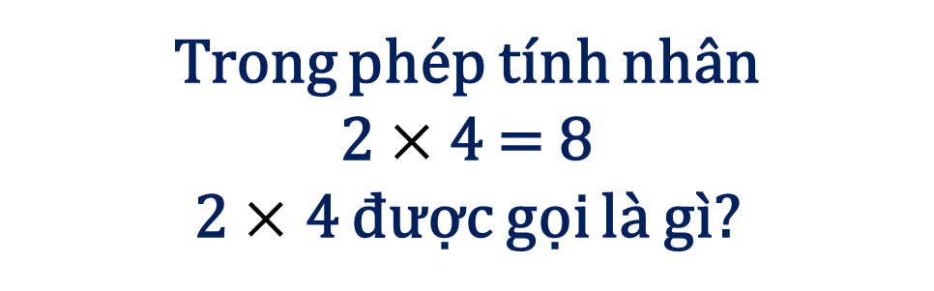
Trong phép tính nhân
2 $×$4 = 8
2 $×$ 4 được gọi là gì?
2 $×$4 được gọi là tích

Slide 23
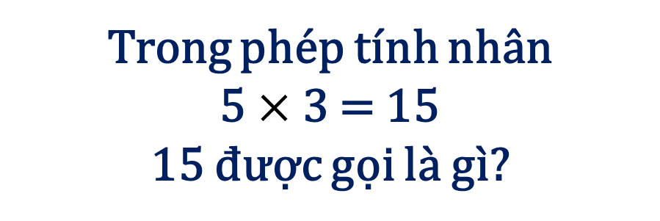
Trong phép tính nhân
5 $×$3 = 15
15 được gọi là gì?
15 được gọi là tích

Slide 24

Viết phép nhân biết:
thừa số là 6 và 4, tích là 24
6 $×$4 = 24

Slide 25

Bài học hôm nay em biết thêm được điều gì?
Để có thể làm tốt các bài tập trên em nhắn bạn điều gì?

Slide 26
Hẹn gặp lại các con vào tiết học sau.

